Slide 1
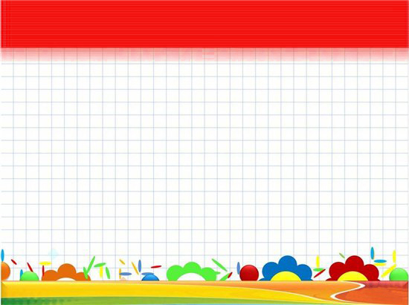
Мастер-класс по изготовлению закладки оригами - уголок.
Подготовила Шангараева Чулпан Альнуровна
ПДО, Объединение «Удивительный мир»
ЦДТ Вахитовского района г. Казани рекомендуется заниматься не более 30 минут

Slide 2
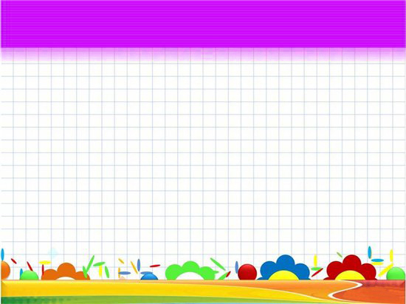
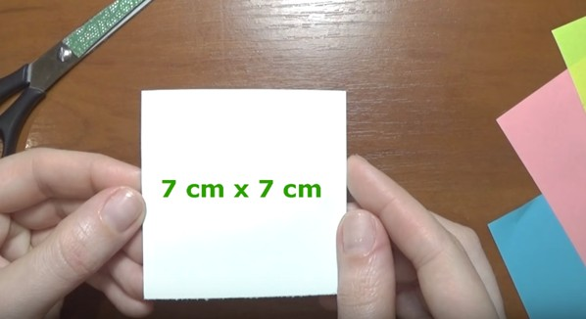
Модель закладки в технике оригами, но только уголком.
Из белой плотной бумаги вырезаем шаблон: квадрат размером 7х7 см.

Slide 3
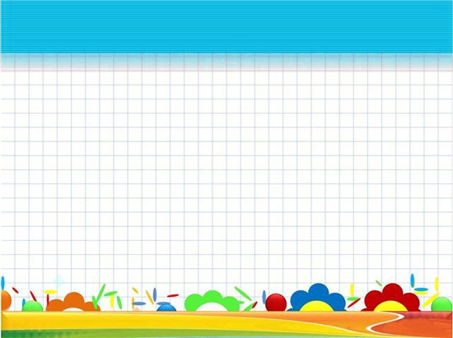
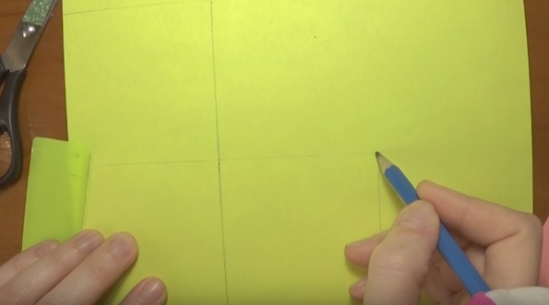
Кружок декоративно-прикладного творчества
Три раза обводим его на листочке цветной бумаги так, как показано ниже. По линейке проводим диагонали у верхнего и нижнего левого квадратов.

Slide 4
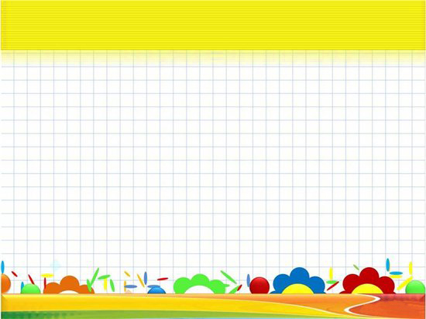
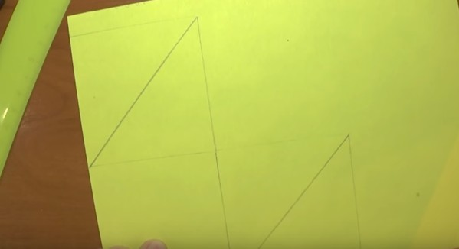
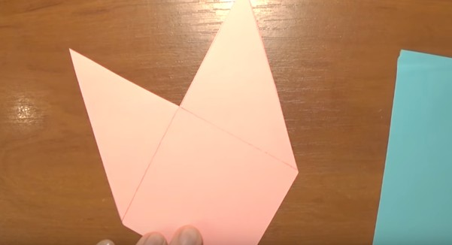
Внешние уголки у этих же квадратов обрезаем и получаем в результате вот такую деталь.
Обрезали и тупой стороной ножниц проводим по линиям, чтобы заготовку было легче сгибать.

Slide 5
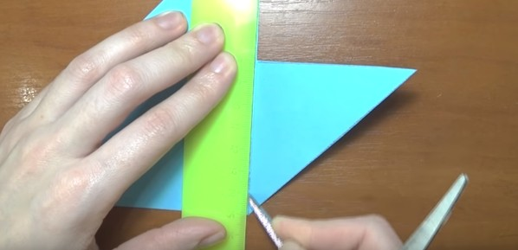
Складываем один уголок и промазываем его клеем.

Slide 6
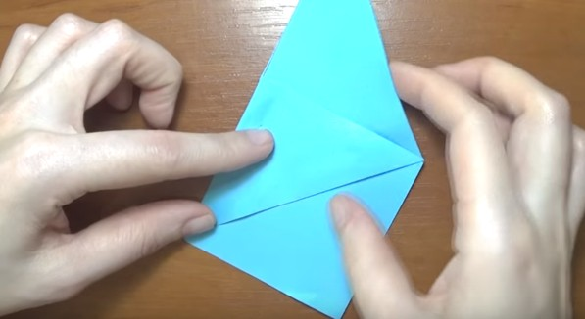
Так же складываем второй. Получаются аккуратные уголки.

Slide 7
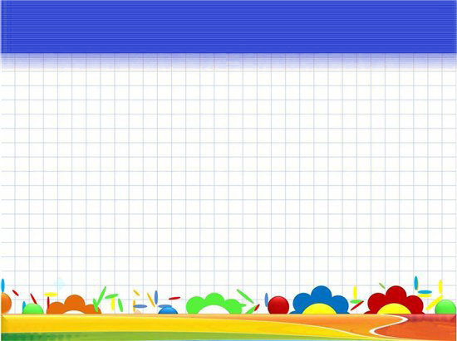
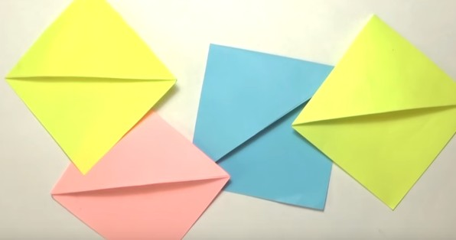
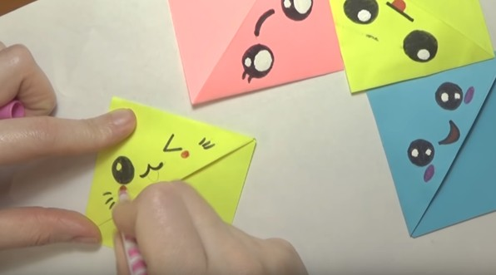
Фломастерами и белой гуашью рисуем на каждой закладке милые мордашки.

Slide 8
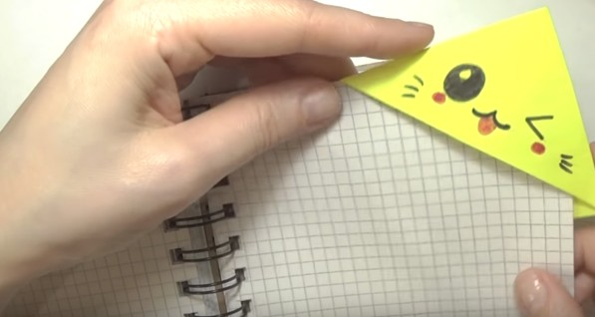
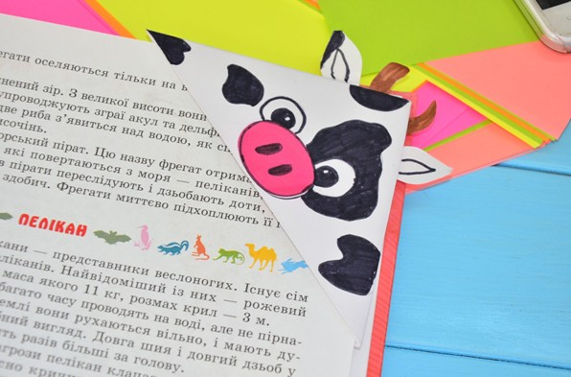
Чтобы начать пользоваться закладкой, просто надеваем ее на уголок страницы, которую нужно отметить. Готово!
Оформить такую закладочку можно совершенно по-разному.

Slide 9
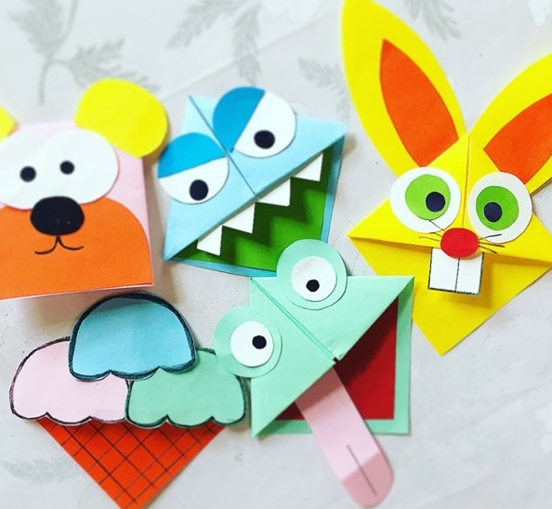
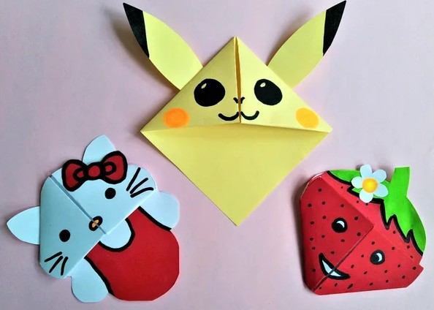
Закладки с изображениями любимых героев для маленьких детей сделают чтение более увлекательным и помогут привить любовь к книгам.

